Slide 1
Welkom
Profielkeuze voorlichtingsavond voor leerlingen uit mavo en havo klas 2

Slide 2
Inhoud van deze avond
Voorstellen
F. Schut, docent LO en decaan VMBO
Profielen op de RSG
Keuzes
Qompas.nl
Keuzeformulieren uitdelen

Slide 3
VMBO = Voorbereidend Middelbaar Beroeps Onderwijs

Slide 4
Klas 3 en 4 VMBO worden verdeeld in :
Theoretische leerweg (MAVO) (TL)
Gemengde leerweg (GL)
Kaderberoepsgerichte leerweg (KBL)
Basisberoepsgerichte leerweg (BBL)

Slide 5
Verplichte vreemde taal in M3
Frans of Duits

Slide 6
Keuzemogelijkheden in M3
Frans/Duits
En verder 2 vakken kiezen uit
Natuurkunde/Scheikunde 1
Biologie
Economie
Duits/Frans

Slide 7
Welke combiaties?
Alles kan gekozen worden behalve de combinatie
Frans + Duits + NaSk1

Slide 8
Er zijn vier profielen:
Techniek
Zorg en Welzijn
Economie
Landbouw

Slide 9
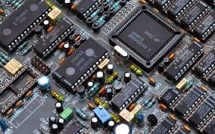
Proefiel Techniek
Verplicht vak in M3 :
NaSk 1

Slide 10
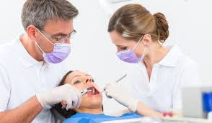
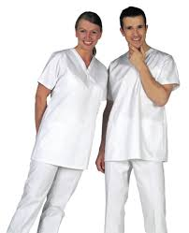
Profiel Zorg en Welzijn
Verplicht vak in M3
Biologie

Slide 11
Profiel Economie
Verplicht vak in M3
Economie

Slide 12
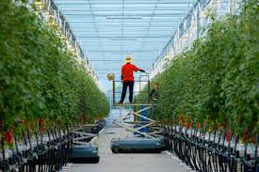
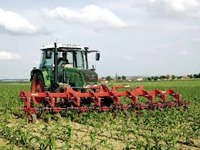
Profiel Landbouw
Verplicht vak in M3
Biologie

Slide 13
In M3 zijn dus de volgende profielvakken :
NaSk 1 (profiel Techniek)
Biologie (profiel Zorg & Welzijn)
Economie (profiel Economie)
Biologie (profiel Landbouw)

Slide 14
Kiezen voor meerdere profielen:
NaSk 1 + Biologie (Techniek/Z&W/Landbouw)
Biologie + Economie (Z&W/Economie/Landbouw)
Economie + NaSk 1 (Economie/Techniek)

Slide 15
Verplichte vakken in M3 :
Nederlands
Engels
Frans/Duits
Maatschappijleer1
Geschiedenis
Aardrijkskunde
Wiskunde
NaSk 2
LO
Rekenen

Slide 16
LOB
Wat kan ik en wat wil ik ?
Wat
kan
ik ?
Wat
wil
ik ?

Slide 17
LOB
Beroepentest(Qompas)
Gesprek met een beroepsbeoefenaar
Gesprek met ouder(s)
Uitvoeren opdrachten
Stage (M3)
Etc.

Slide 19
Doorstromen naar Havo:
Regelgeving verandert.
7e vak in mavo 4!
Meer info graag contact opnemen.
Havo ambities graag aanvinken op het keuzeformulier

Slide 20
Doorstromen naar Havo:
Profielen in Havo :
CM = Cultuur en Maatschappij
EM = Economie en Maatschappij
NG = Natuur en Gezondheid
NT = Natuur en Techniek

Slide 21
Bovenbouw VMBO: startkwalificatie en eindtermen Leerlingen zijn verplicht om door te leren totdat ze over een startkwalificatie (minimaal mbo-diploma niveau 2) beschikken of 18 jaar zijn.

Slide 22
Tijdpad keuzeproces 2020
4 februari Voorlichtingsavond
4 februari Uitdelen keuzeformulier
13 februari Uiterlijk keuzeformulier terug
Mei Rapportvergaderingen
Mei Prognose M3/K3
Juli Definitieve plaatsing M3 (rapportvergadering)

Slide 23
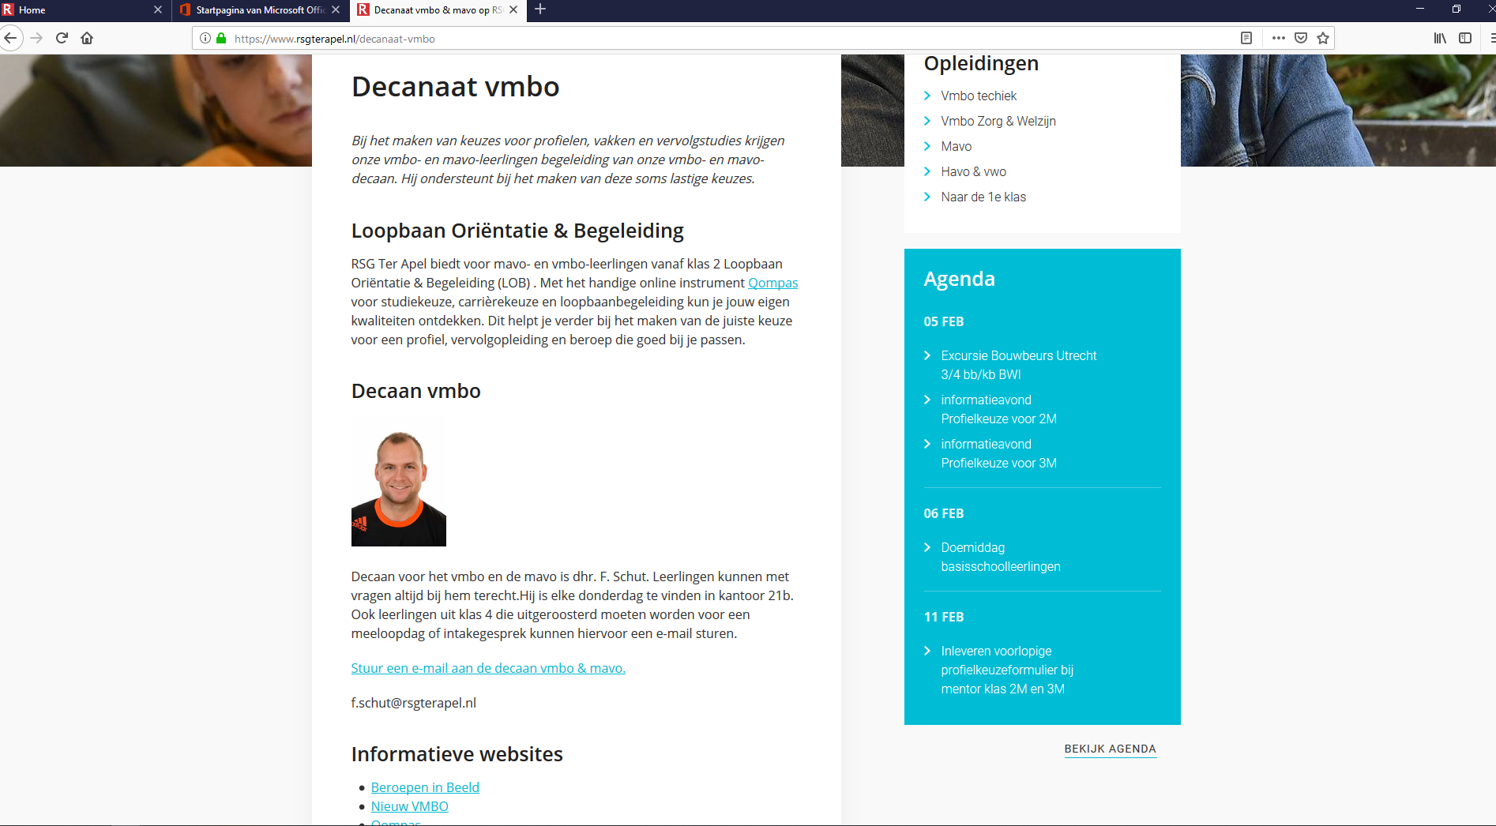
Website RSG

Slide 24
Vragen ??

